Slide 2
Rendición de Cuentas

Slide 3

Política Gestión del Conocimiento y la Innovación - Insumos Utilizados
1
Revisión Documental
Autodiagóstico diligenciado de los años: 2018, 2019 y noviembre de 2019
Este componente se evalúa dentro de la política de Participación Ciudadana y Transparencia
Actividades desarrolladas en el marco del PAAC
2
Reuniones efectuadas con Líderes de proceso y Gestores
Diligenciamiento del autodiagnóstico MIPG, revisión calificaciones y avances

Slide 4
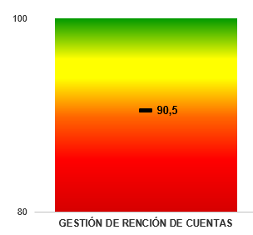
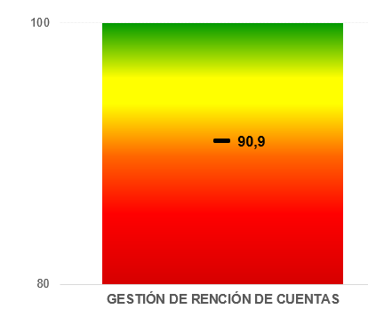
Resultados Comparados de Autodiagnóstico MiPG
Rendición de Cuentas
Evolución de la Calificación global de implementación de la Política:
OAPES
Diciembre 2018
OAPES
Marzo-2018
Puntaje | Nivel | Color
0 - 20 | 1
21 - 40 | 2
41 - 60 | 3
61- 80 | 4
81- 100 | 5
Se observó un resultado de avance de implementación de nivel 5 (sobresaliente).
*Es importante mencionar que el autodiagóstico que se diligenciará en el 2020, tendrá un avance significativo
Puntaje automático obtenido como resultado de la autocalificación

Slide 5
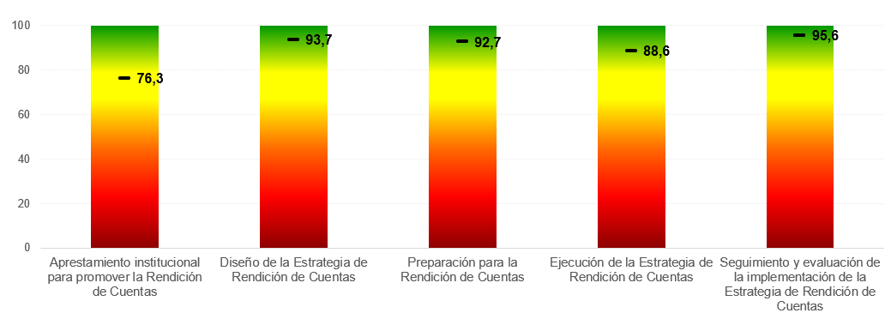
Resultados Autodiagnóstico
Política Planeación Institucional – mayo 2019
Calificaciones obtenidas por cada uno de los componentes que integran la política:

Slide 6



ACTIVIDADES
1
PLANEACIÓN
INSTITUCIONAL
a. Formalización de metodología
b. Aplicación de metodología y entrega de información para los ejercicios de planeación estratégica
Proveer en los ejercicios de planeación estratégica las evidencias de autoevaluación y resultados de auditorías internas y externas
Optimizar el uso de los recursos, el desarrollo de los procesos y la asignación del talento humano, de acuerdo con las prioridades de los planes
CAPACIDADES Y ENTORNOS
TOMA DE DECISIONES
BASADA EN EVIDENCIAS
OPTIMIZAR EL USO DE LOS RECURSOS, PROCESOS Y GTH
Actividades a desarrollar para dar cumplimiento a los lineamientos de MiPG

Slide 7

Resultados Estrategia de Rendición de Cuentas

Slide 8

1. Estrategia de Rendición de Cuentas PAAC 2019
De acuerdo con la Ley 1474 de 2011 cada entidad pública a través de las Oficinas de Planeación quien haga sus veces, debe realizar y publicar anualmente el PAAC con el fin de fortalecer los mecanismos de prevención, investigación y sanción de actos de corrupción y la efectividad del control de la gestión pública. Del mismo modo se cuenta con un marco normativo robusto al respecto como la Ley de Transparencia y Acceso a la Información Pública (Ley 1712 de 2014), Decreto Ley 019 de 2012, Ley 1757 de 2015, entre otras
Componentes del PAAC
Gestión de Riesgos de Corrupción (Mapa de Riesgos de Corrupción)
Racionalización de Trámites
Rendición de Cuentas
Mecanismos para mejorar la Atención al Ciudadano
Mecanismos para la Transparencia y Acceso a la Información

Slide 9

1. Estrategia de Rendición de Cuentas PAAC 2019
Esta estrategia se formuló en el Plan Anticorrupción y de Atención al Ciudadano 2019
Su objetivo es fortalecer los escenarios de diálogo y retroalimentación con la ciudadanía y grupos de interés para incluirlos como actores permanentes de la gestión
Se conforma por cuatro subcomponentes:
  Información de Calidad y en Formato Comprensible
  Diálogo de doble vía con la ciudadanía y sus organizaciones
  Responsabilidad
  Evaluación y Retroalimentación a la Gestión Institucional

Slide 10
1. Planeación de la Audiencia Pública de Rendición de Cuentas
Actividades:
Se planearon 33 actividades en el marco de la Rendición de cuentas.
9 de ellas estaban encaminadas a publicar los resultados de la gestión institucional en la página web de la entidad y en los diferentes micrositios creados para este fin.
24 actividades fueron realizadas en el marco de espacios de rendición de cuentas y participación ciudadana, como es el caso de los ComparTIC y la Audiencia Pública de Rendición de Cuentas.

Slide 11
1. Planeación de la Audiencia Pública de Rendición de Cuentas
Seguimiento:
Se han llevado a cabo dos seguimientos con corte cuatrimestral (enero – abril y mayo - agosto) por parte de la Oficina de Control Interno, donde se ha dado cumplimiento a las actividades planeadas en el componente de Rendición de Cuentas. Los informes pueden ser consultados en el siguiente enlace: https://www.mintic.gov.co/portal/inicio/Ministerio/Ministra/Oficina-Control-Interno/
Teniendo en cuenta que el tercer monitoreo se surte en el mes de enero de 2020, se adelanta que las acciones fueron cumplidas en un 100% de acuerdo con el monitoreo realizado por la OAPES.

Slide 12
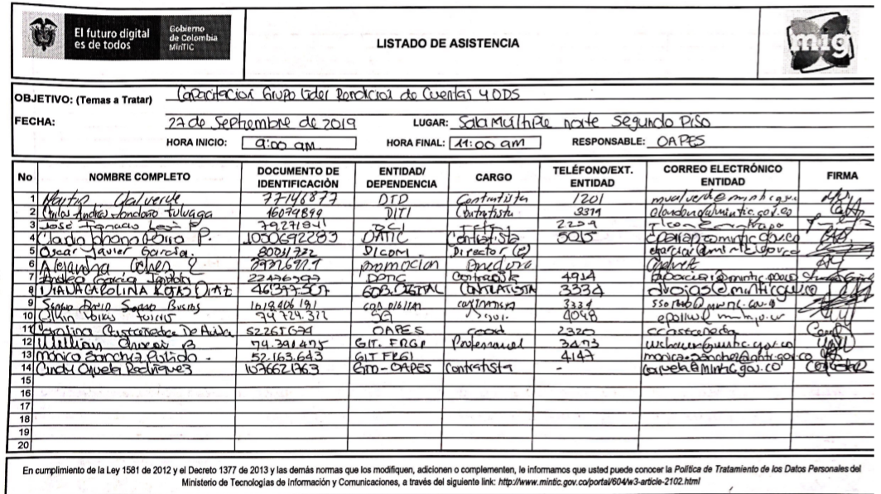

a. Audiencia Pública de Rendición de Cuentas
Teniendo en cuenta los lineamientos del Manual Único de Rendición de Cuentas – MURC de la Función Pública, se surtieron las siguientes fases:
Aprestamiento
Se conformó al Equipo líder encargado de llevar a cabo la Rendición de Cuentas
Se realizó capacitación a funcionarios, contratistas y grupos interés (Facebook Live) sobre Rendición de Cuentas, Objetivos de Desarrollo Sostenible y Garantía de Derechos, por parte de la Función Pública. https://www.mintic.gov.co/portal/604/articles-4323_memorias_FBLive_20191003.pdf

Slide 13
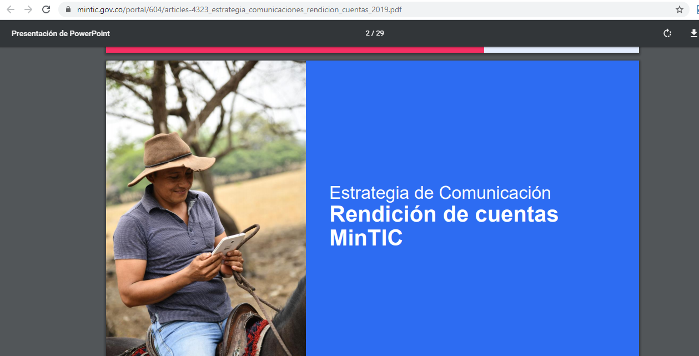
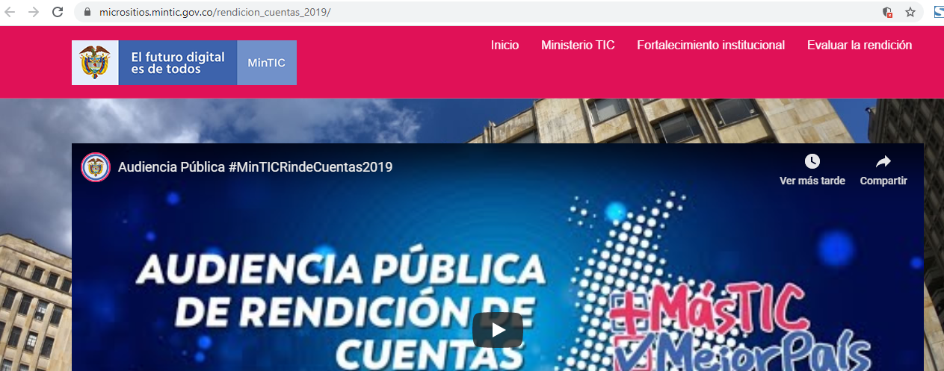
a. Audiencia Pública de Rendición de Cuentas
Teniendo en cuenta los lineamientos del Manual Único de Rendición de Cuentas – MURC de la Función Pública, se surtieron las siguientes fases:
Diseño
Se publicó la Estrategia de Comunicaciones https://www.mintic.gov.co/portal/604/articles-4323_estrategia_comunicaciones_rendicion_cuentas_2019.pdf
Se publicó el micrositio de Rendición de Cuentas con la información de interés para la ciudadanía y grupos de interés del Ministerio https://micrositios.mintic.gov.co/rendicion_cuentas_2019/

Slide 14
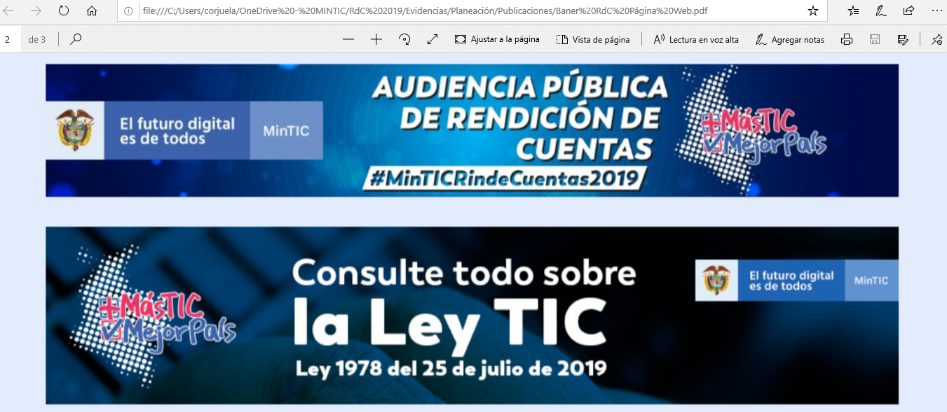
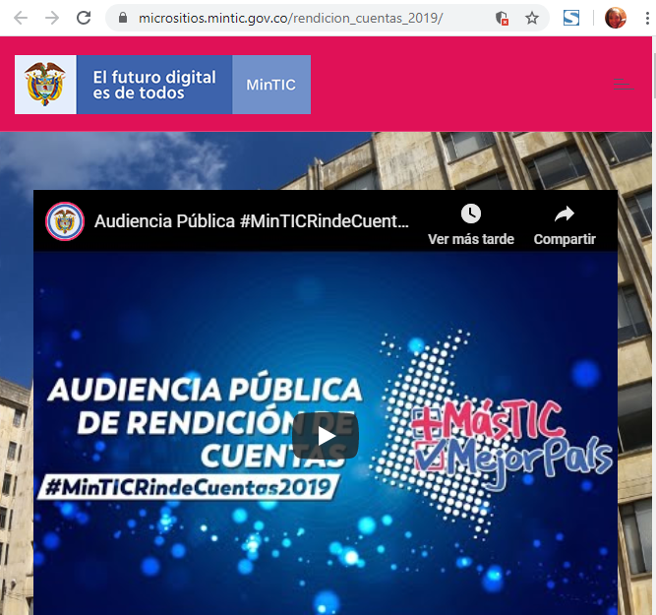
a. Audiencia Pública de Rendición de Cuentas
Teniendo en cuenta los lineamientos del Manual Único de Rendición de Cuentas – MURC de la Función Pública, se surtieron las siguientes fases:
Preparación
Se implementó la estrategia de comunicaciones, realizando la divulgación a través de las redes sociales, página web, mailing y correos electrónicos, invitando a la ciudadanía a participar comentando en el micrositio o a través del correo electrónico rendicuentas@mintic.gov.co
Se publicó el micrositio de Rendición de Cuentas con la información de interés para la ciudadanía y grupos de interés del Ministerio https://micrositios.mintic.gov.co/rendicion_cuentas_2019/

Slide 15

a. Audiencia Pública de Rendición de Cuentas
Teniendo en cuenta los lineamientos del Manual Único de Rendición de Cuentas – MURC de la Función Pública, se surtieron las siguientes fases:
Ejecución
Se realizó la Audiencia Pública de Rendición de Cuentas el 24 de Octubre de 2019, de acuerdo con la planeación y en estreaming en redes sociales y página web. https://www.youtube.com/watch?v=rRKp5sGIe4Y

Slide 16
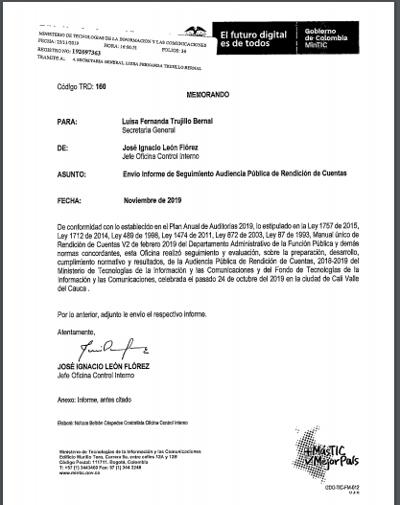
a. Audiencia Pública de Rendición de Cuentas
Teniendo en cuenta los lineamientos del Manual Único de Rendición de Cuentas – MURC de la Función Pública, se surtieron las siguientes fases:
Evaluación
Se realizó la aplicación de encuestas de satisfacción a los participantes.
Se publicaron las respuestas a la ciudadanía realizadas en los diferentes canales de comunicación de la entidad. https://www.mintic.gov.co/portal/604/articles-4323_audiencia_public_rendicion_cuentas_2019_respuestas_preguntas_ciudadanas_v20191120.xlsx
La OCI publicó el informe de Rendición de Cuentas, donde se cumplió a cabalidad con los lineamientos de la Función Pública https://www.mintic.gov.co/portal/604/articles-4323_rdc2019_informe_oci.pdf

Slide 17
Muchas gracias!
2019
Ministerio de Tecnologías de la
Información y las Comunicaciones
Tel:+57(1) 344 34 60
Edif. Murillo Toro Cra. 8a entre calles 12 y 13, Bogotá, Colombia - Código Postal 111711
www.mintic.gov.co

